Slide 1
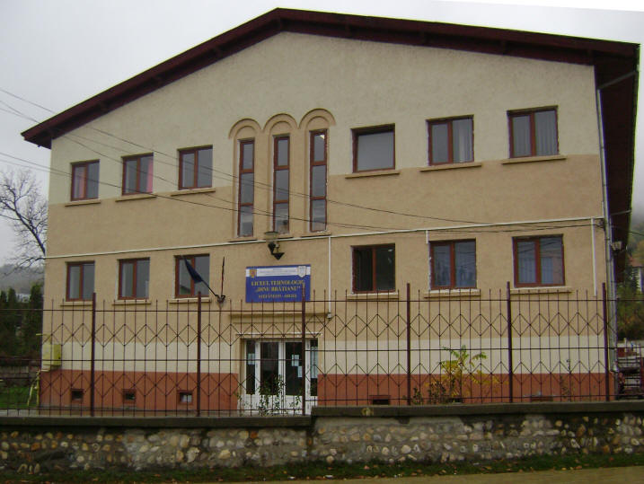
LICEUL TEHNOLOGIC „DINU BRĂTIANU” ŞTEFĂNEŞTI
Strada Câmpului Nr. 41 Telefon /Fax: 0248/266039
Site-ul şcolii: www.liceulstefanesti.ro
Email-ul şcolii: liceulstefanesti@yahoo.com

Slide 2
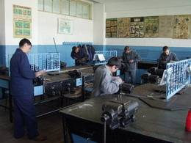
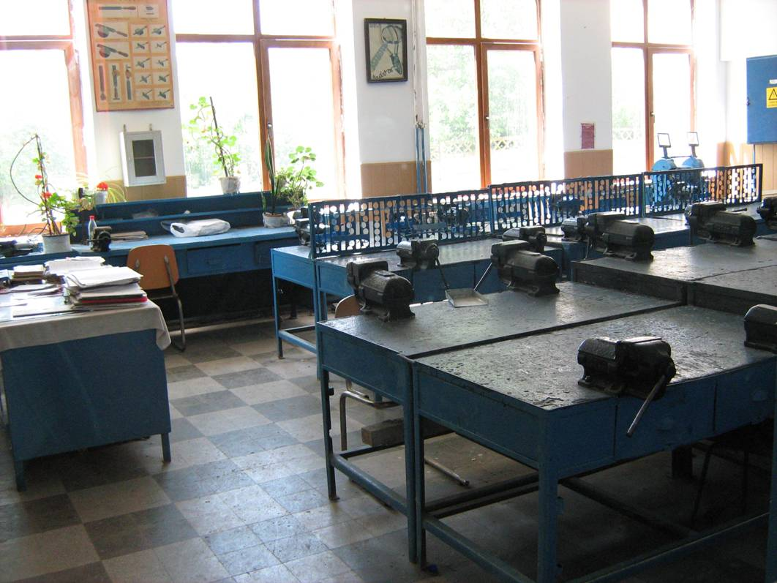
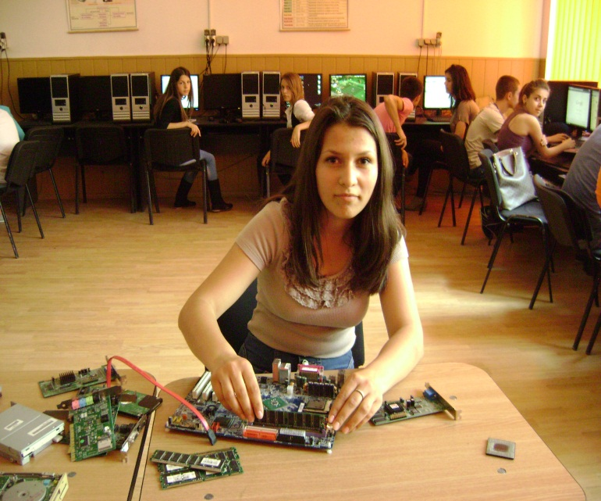
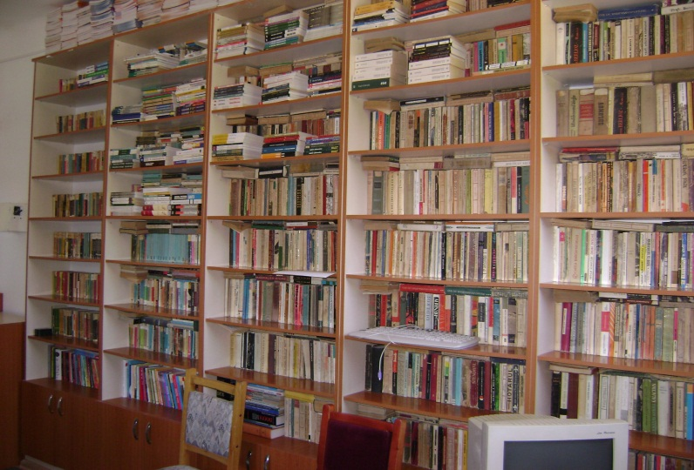
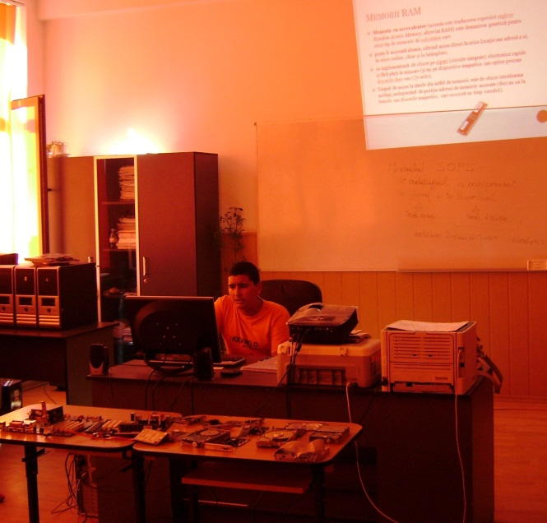
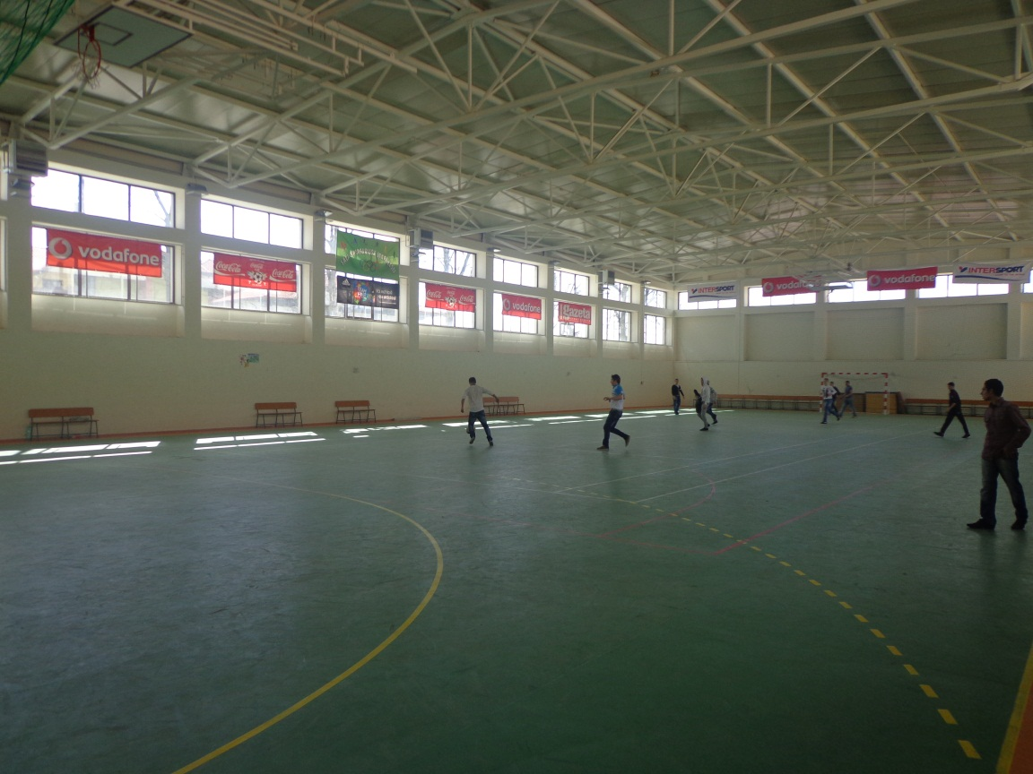
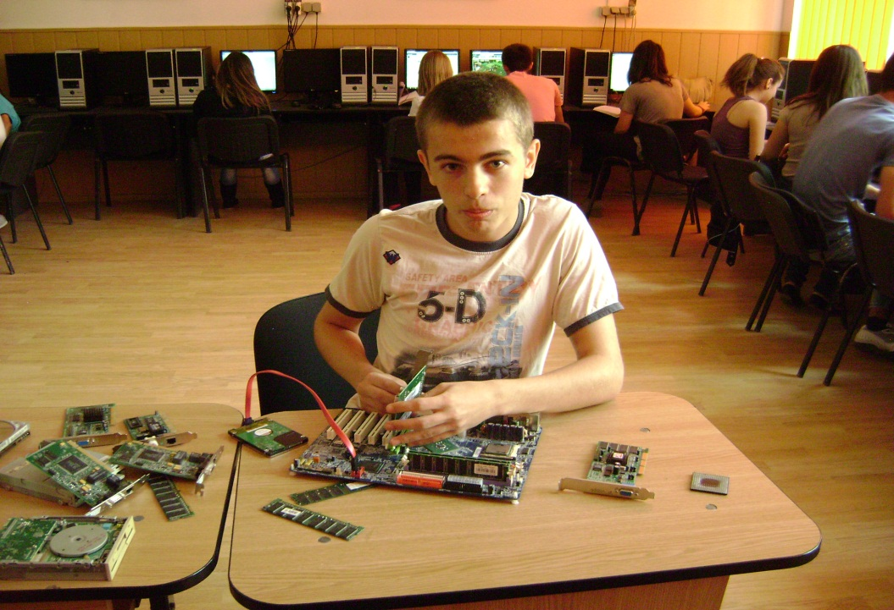
DOTARE
În prezent unitatea noastră dispune de 18 săli de clasă, repartizate pe două nivele şi cladire nouă de ateliere/laboratoare, cabinete metodice, sală de sport
Având în vedere destinaţia actuală, structura lor funcţională poate fi sintetizată astfel:
La parterul clădirii se află.
2 cabintete tehnologice
1 cabinet auto
2 cabinete informatică
1 laborator chimie
1 atelier confecţii metalice şi sudură
2 ateliere lăcătuşerie
centrala termică
La etajul clădirii se află 8 săli de clasă care au diverse funcţionalităţi:
1 cabinet fizică
1 cabinet biologie
1 cabinet limba şi literatura română
În corpul nou al campusului şcolar se află:
1 atelier-laborator mecatronică
1 atelier-laborator auto
1 cabinet C.E.A.C.
1 cabinet metodic-psihopedagogic

Slide 3
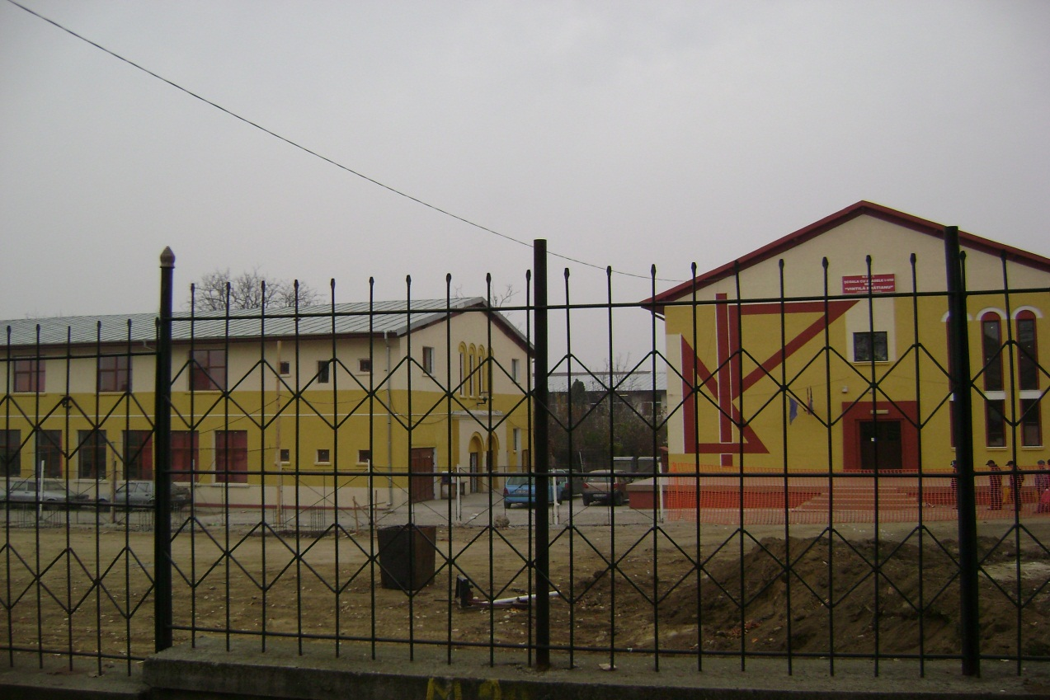
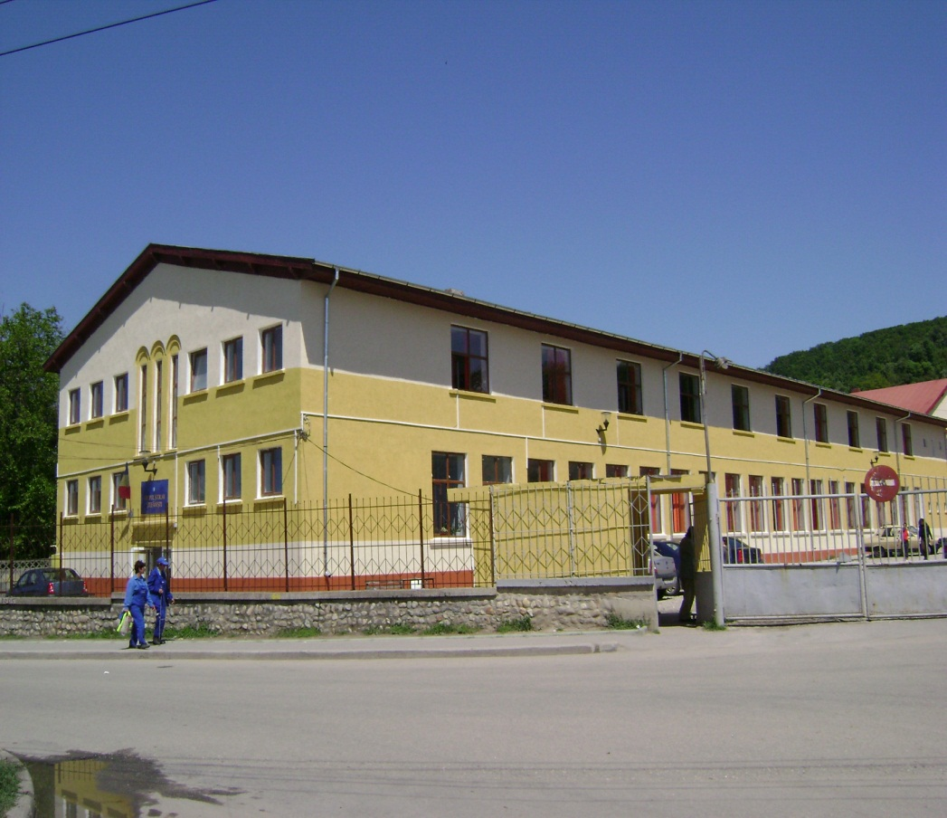
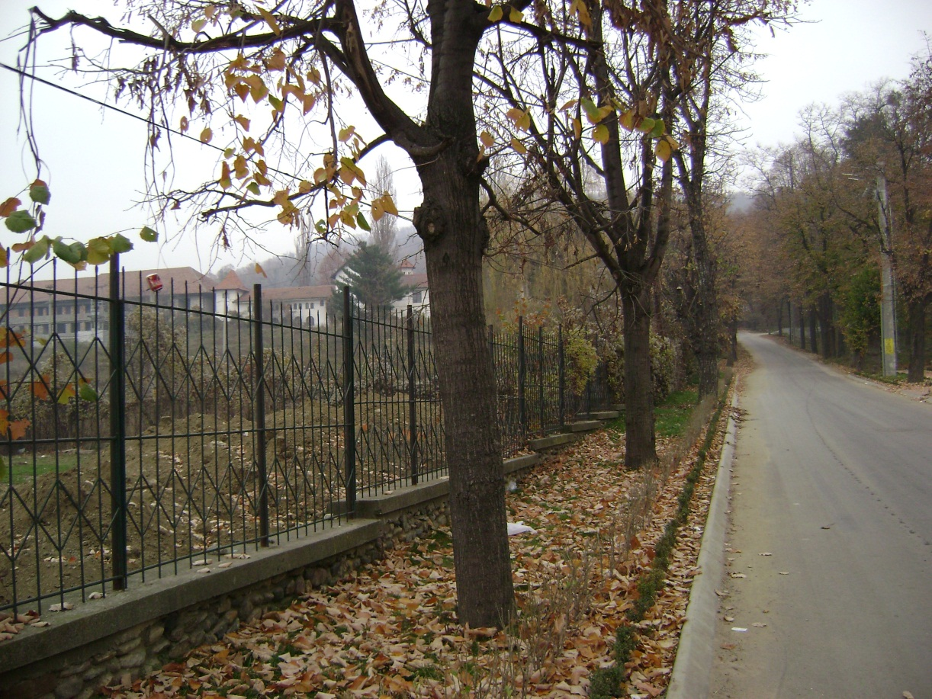
Liceul Tehnologic „Dinu Brătianu”, Ştefăneşti este una din instituţiile de învăţământ cu o veche tradiţie în pregătirea specialiştilor necesari în industria constructoare de masini, în transporturi şi în industria electrotehnica, electronică şi automatizări, domenii aflate într-o continuă transformare şi modernizare în judeţul Argeş.

Slide 4
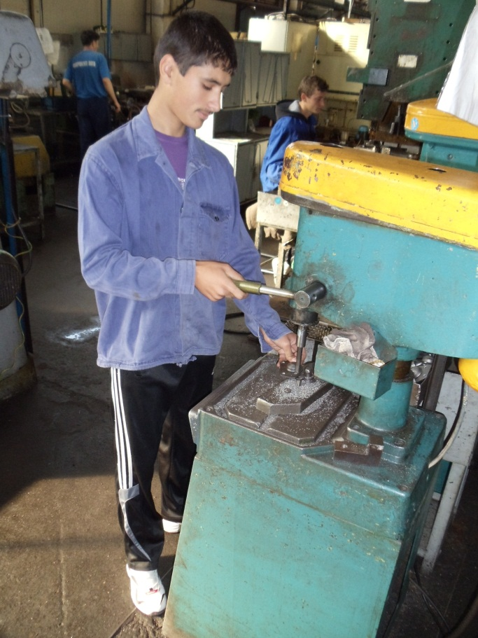
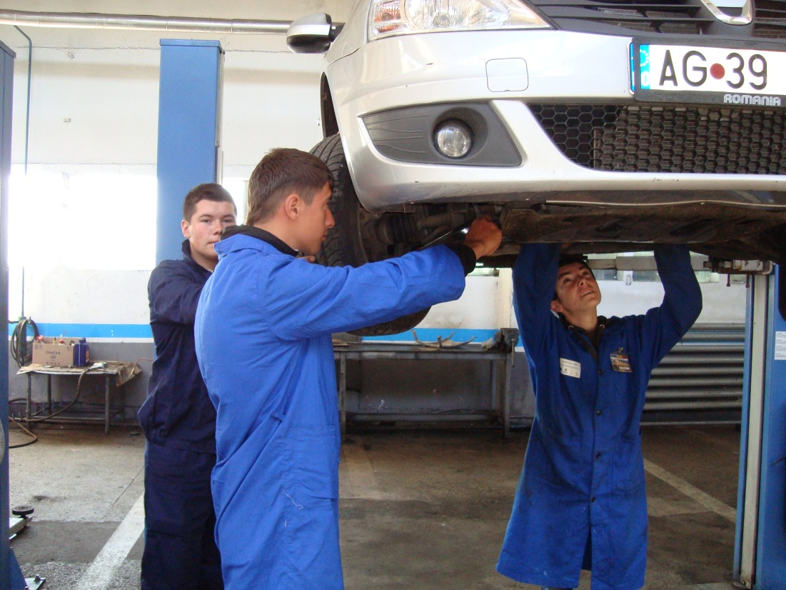
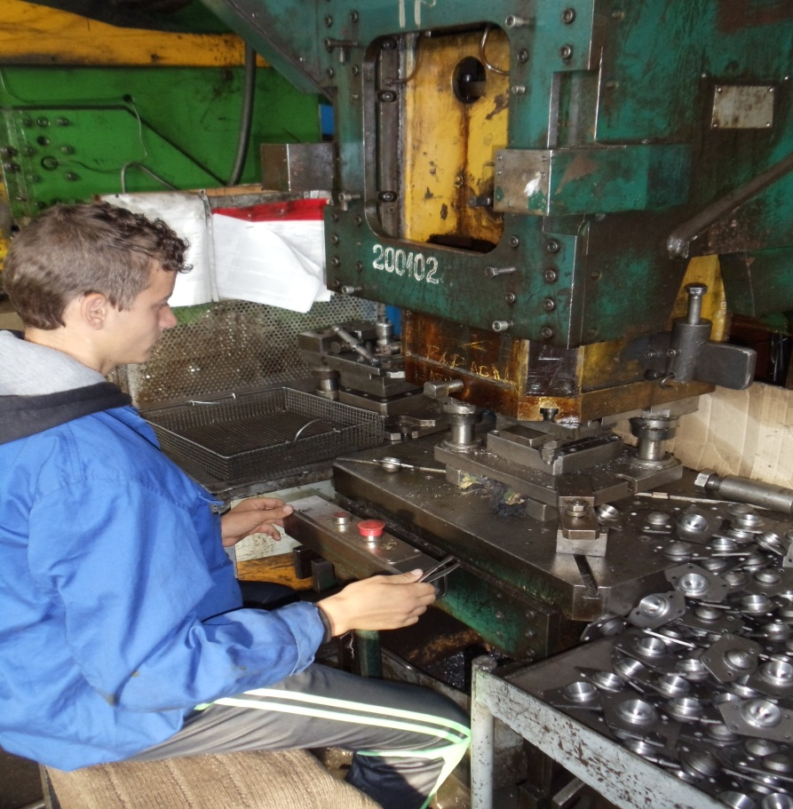
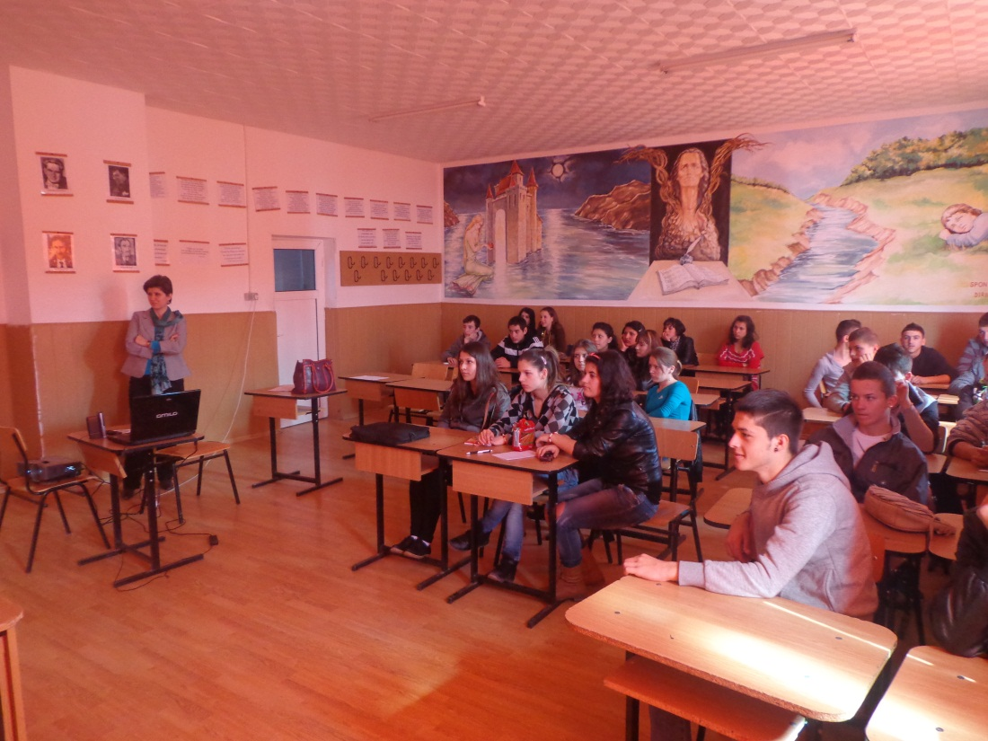
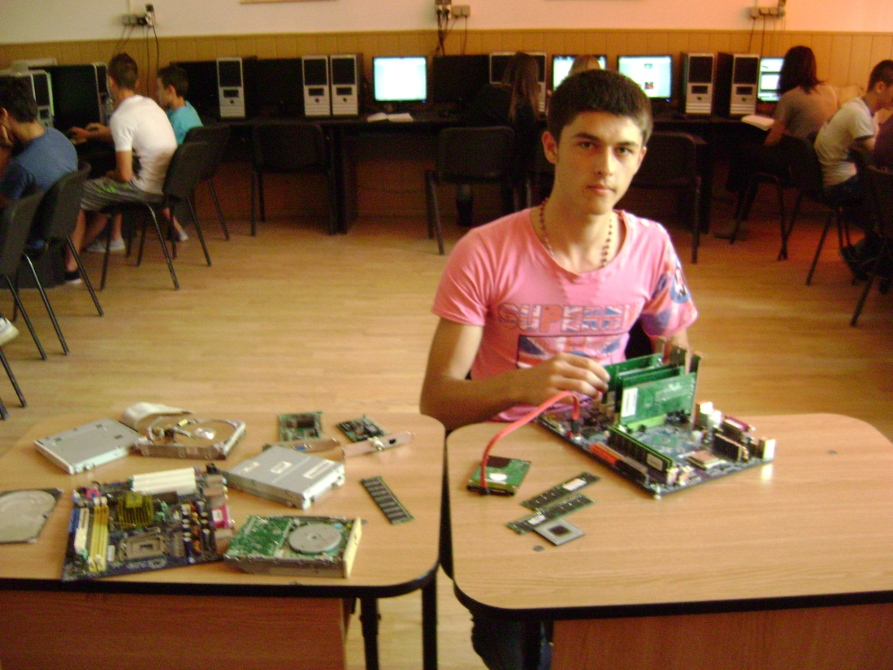
Obiectivul principal actual:
Asigurarea unei formări socio-profesionale a elevilor la standardele comunităţii Europene;
Adaptarea acesteia la cerinţele economiei de piaţă în dezvoltare.

Slide 5
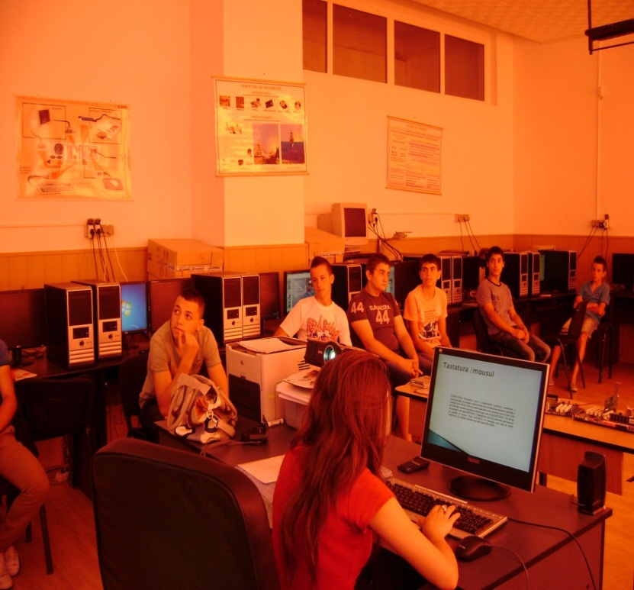
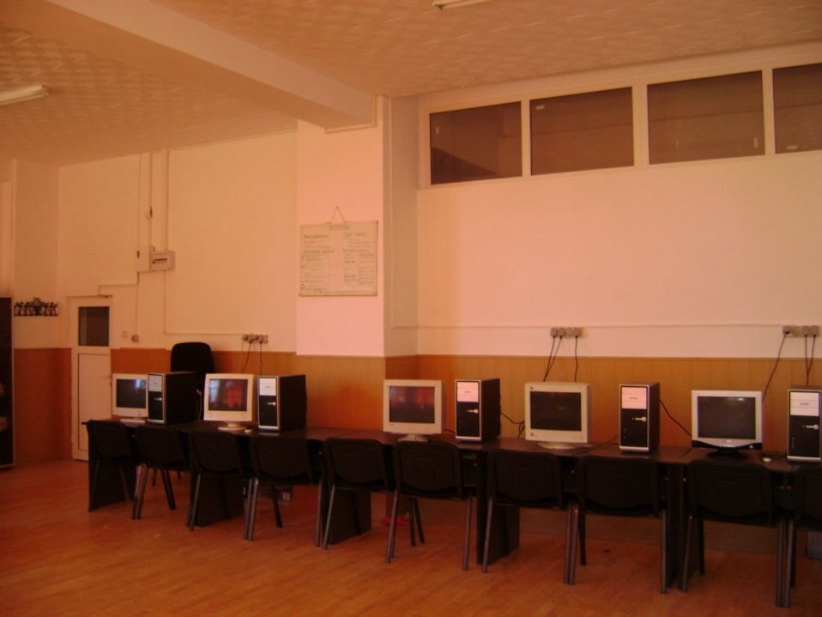
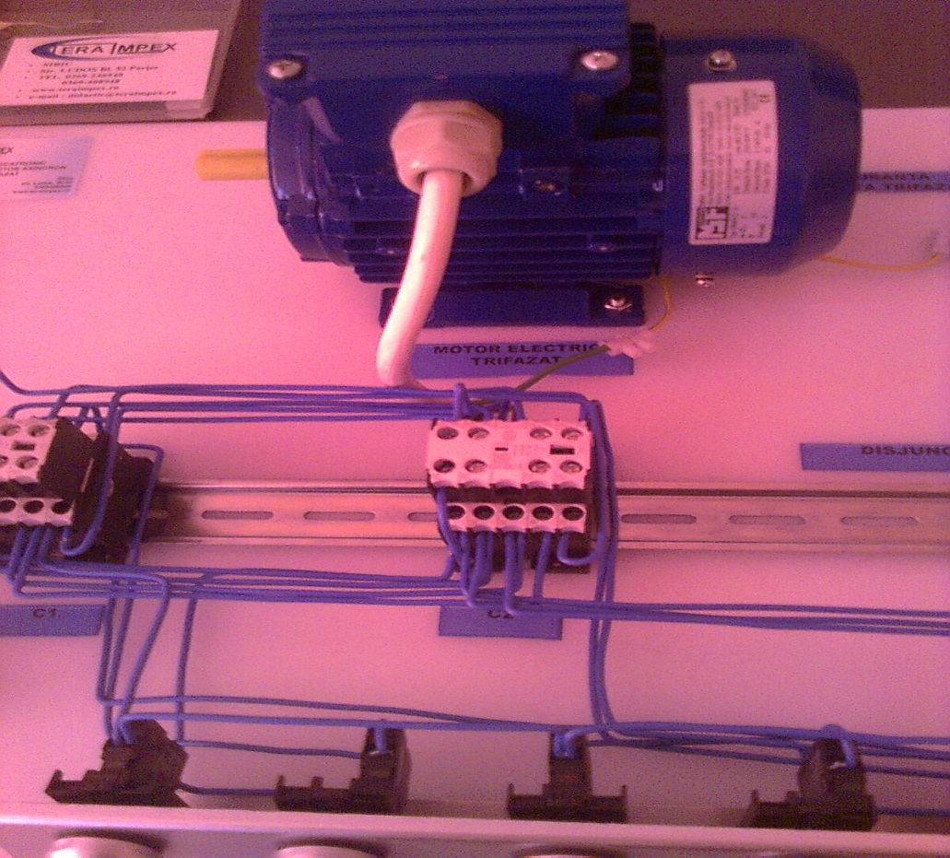
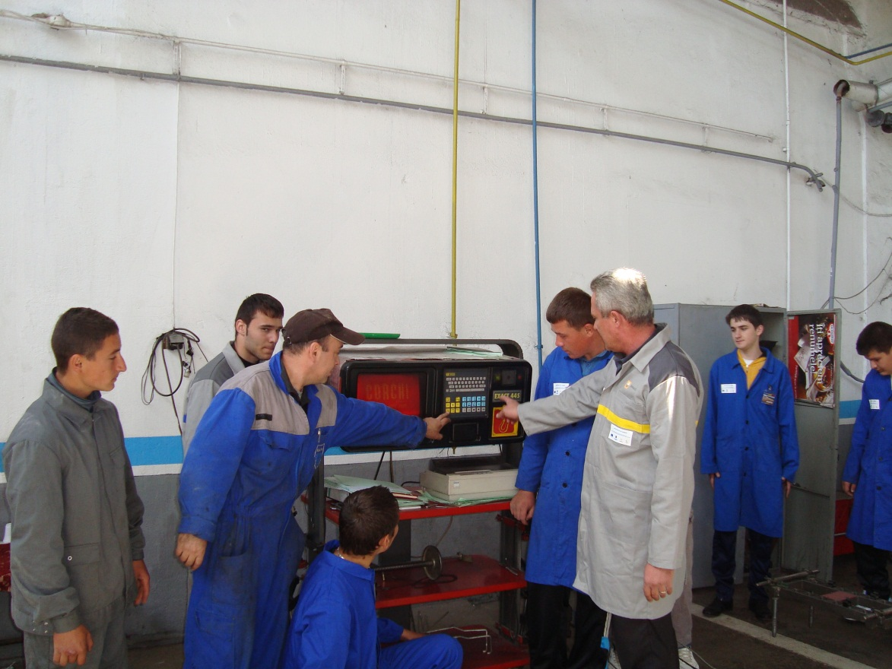
Şcoala asigură:
Accesul la laboratoare şi ateliere moderne, complet utilate;
Iniţierea şi aprofundarea operării pe calculator;
Aprofundarea studiului unei limbi străine la alegere.

Slide 6
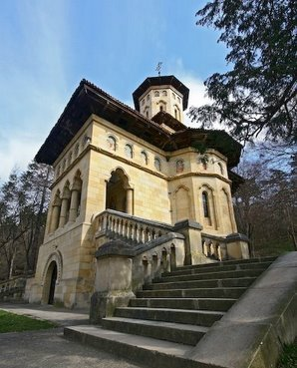
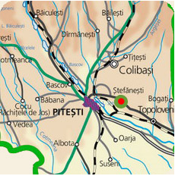
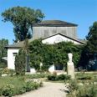
Pitoresc, istoric
Şcoala noastră se află într-un ţinut pitoresc de o deosebită frumuseţe: pădurea Brătienilor şi vestitele podgorii cântate în versuri de Ion Pillat (“Tot mai miroase via a coarnă”).
De asemenea, se situează într-o zonă istorică vestită prin personalităţile marcante ale culturii româneşti: Brătienii, Liviu Rebreanu, Ion Pillat, Fraţii Goleşti. Aşadar, pitorescul şi istoricul nostru ne îndeamnă la mândrie, la activitate eficientă, pe măsura trecutului.

Slide 7
Instruirea elevilor
Pe lângă însuşirea cunoştinţelor generale şi tehnice în cadrul şcolii, elevii noştri efectuează un mare număr de ore de instruire practică în întreprinderi economice ca: S.C. NIDEC SERVICE&COMPONENTS S.A. Ștefănești, IATSA – Ştefăneşti, S.C. COMPONENTE AUTO S.A. Topoloveni, în baza unor contracte de colaborare.
În anul şcolar 2018-2019 ne-am îmbogăţit oferta cu două clase a IX-a, învăţământ profesional; o clasă a IX-a, învățământ liceal zi; două clase a X-a, învăţământ profesional; o clasă a X-a, învățământ liceal zi; două clase a XI-a, învăţământ profesional; o clasă a XII-a, învățământ liceal zi; o clasă a XI-a, învățământ liceal seral; o clasă a XII-a, învățământ liceal seral; o clasă a XIII-a, învățământ liceal seral.
Actualmente avem 12 clase şi un colectiv de cadre didactice bine pregătit, serios şi, mai ales, tânăr şi energic.

Slide 8
"Competente practice de nivel european - profesionalism si competitivitate in formarea initiala a elevilor"
Proiectul "COMPETENT-EU”
Are ca obiectiv general dobandirea de competente profesionale practice de catre elevi, in calificarile profesionale mecanic auto si tehnician transporturi,astfel incat acestia sa devina competitivi pe piata europeana a muncii, dezvoltarea personala a elevilor si pregatirea pentru tranzitia de la scoala la viata activa.

Slide 9
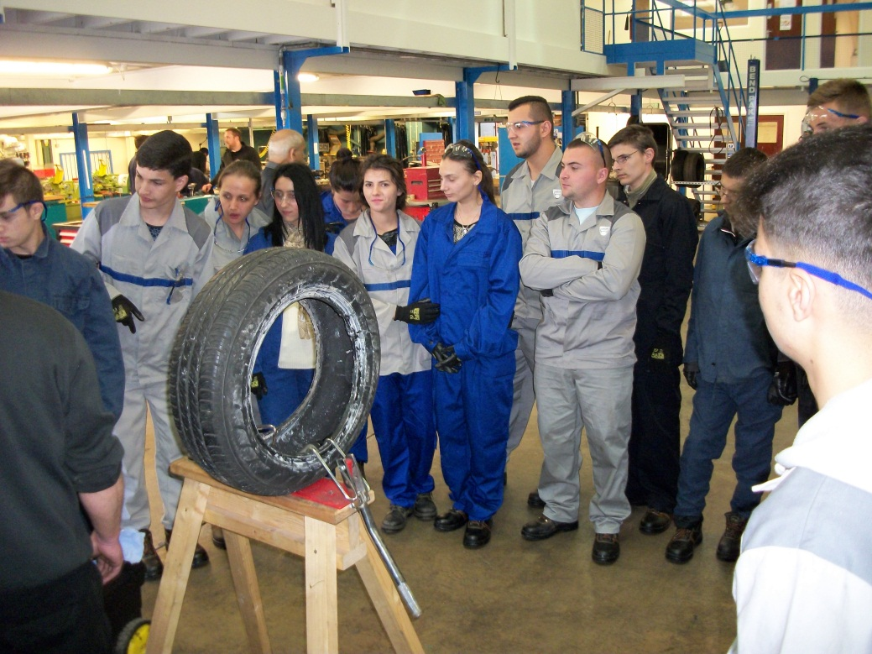
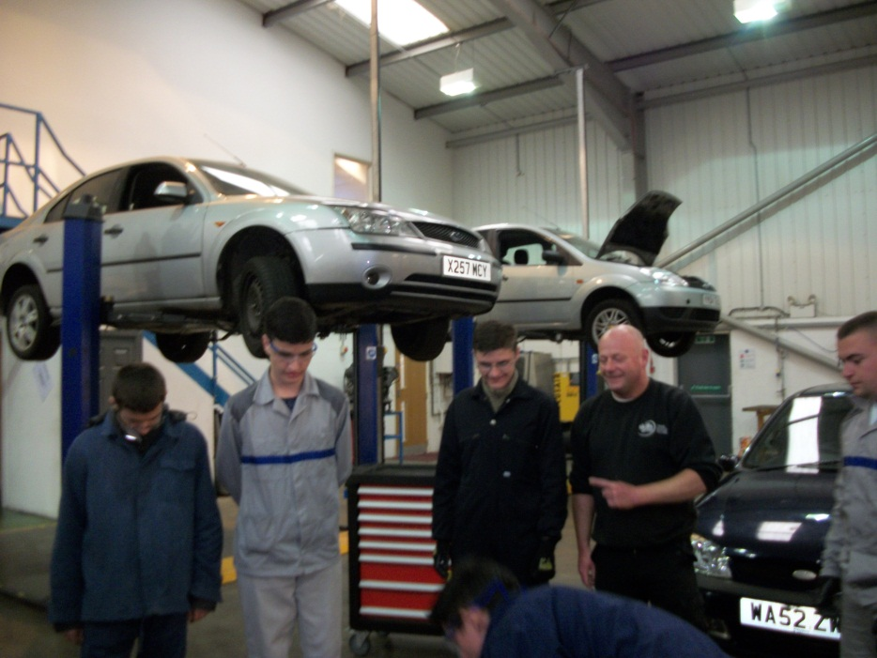
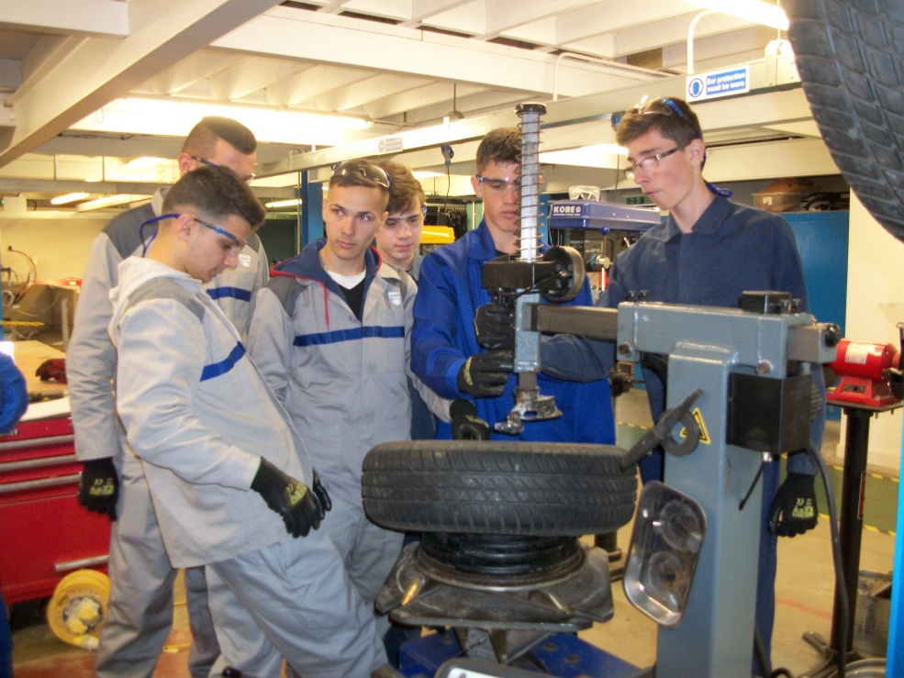
Marea Britanie, Plymouth

Slide 10
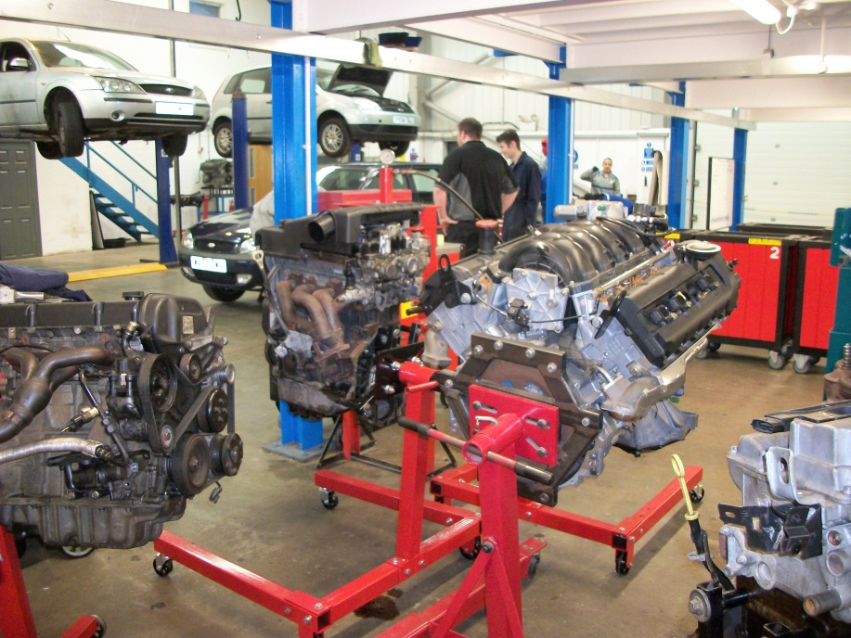
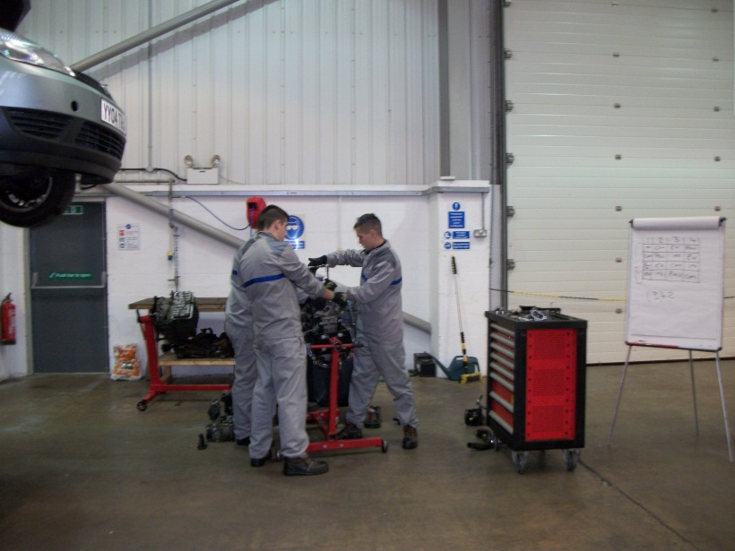
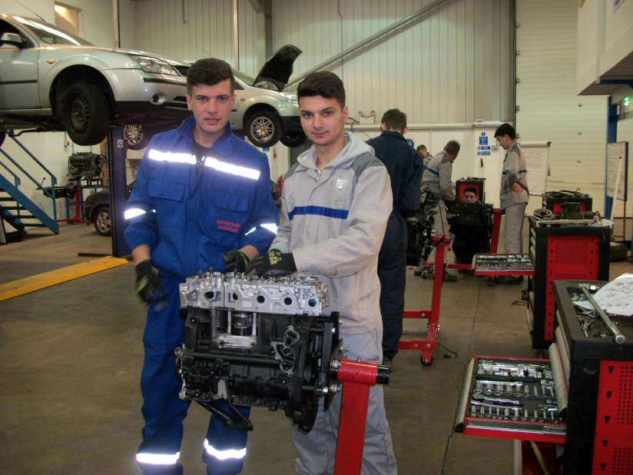
Obiective specifice comune ambelor calificari profesionale 1. dezvoltarea competentelor lingvistice de specialitate si comunicare in limba engleza; 2. dezvoltarea competentelor de utilizare TIC (utilizarea standurilor automatizate pentru diagnosticare); 3. dezvoltarea competentelor interculturale; 4. dezvoltarea competentelor antreprenoriale.

Slide 11
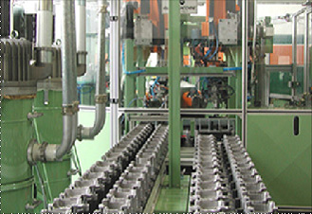
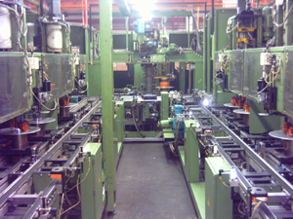
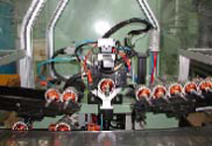
S.C. NIDEC SERVICE & COMPONENTS S.A.

Slide 12
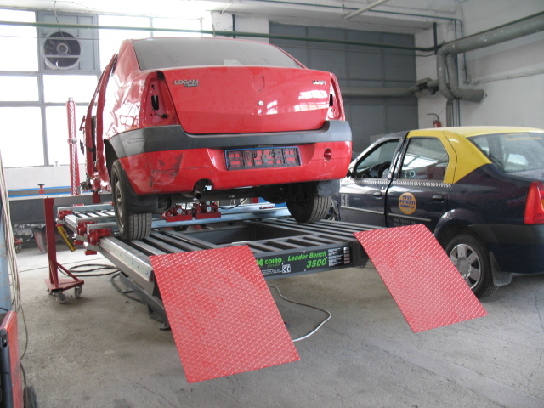
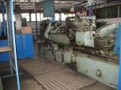
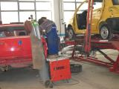
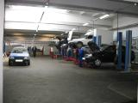
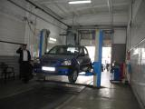
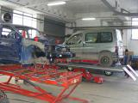
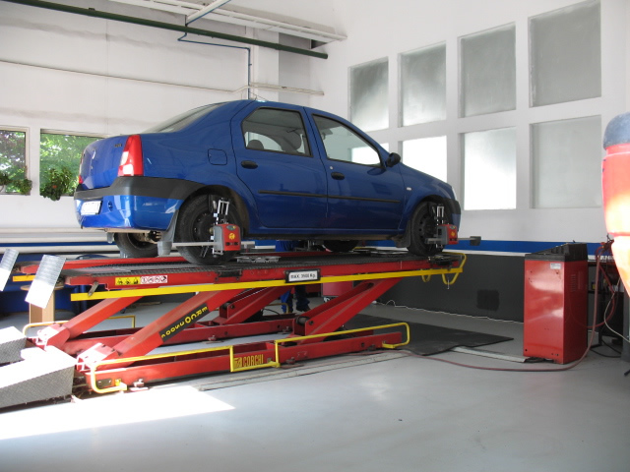
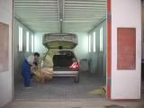
Iatsa - Stefanesti

Slide 13
OFERTA EDUCAŢIONALĂ 2019 – 2020 pentru clasa a IX-a
ÎNVĂŢĂMÂNT PROFESIONAL ÎNVĂŢĂMÂNT LICEAL
Clasa a IX-a Clasa a IX-a
CALIFICAREA PROFESIONALĂ CALIFICAREA PROFESIONALĂ
Mecanic auto Tehnician transporturi
1 clasă – 28 locuri 1 clasă – 28 locuri
Sculer matriţer
1 clasă – 28 locuri
Şcoala de şoferi este gratis pentru calificările:
Mecanic auto și Tehnician transporturi!!!

Slide 14
OFERTA EDUCAŢIONALĂ 2019 – 2020 pentru clasele a X-a, a XI-a, a XII-a
ÎNVĂȚĂMÂNT LICEAL ZI
Clasa a X-a
Domeniul: MECANICĂ
CALIFICAREA PROFESIONALĂ:
Tehnician mecatronist
1 clasă – 28 locuri
Clasa a XI-a
Domeniul: MECANICĂ
CALIFICAREA PROFESIONALĂ:
Tehnician mecatronist
1 clasă – 28 locuri
ÎNVĂȚĂMÂNT LICEAL SERAL
Clasa a XI-a
Domeniul: MECANICĂ
CALIFICAREA PROFESIONALĂ:
Tehnician mecanic pentru întreținere și reparații - 1 clasă – 28 locuri
Clasa a XII-a
Domeniul: MECANICĂ
CALIFICAREA PROFESIONALĂ:
Tehnician mecanic pentru întreținere și reparații - 1 clasă – 28 locuri
Clasa a XIII-a
Domeniul: MECANICĂ
CALIFICAREA PROFESIONALĂ:
Tehnician mecanic pentru întreținere și reparații - 1 clasă – 28 locuri
ÎNVĂŢĂMÂNT PROFESIONAL
Clasa a X-a
CALIFICAREA PROFESIONALĂ
Mecanic auto
1 clasă – 28 locuri
Tinichigiu vopsitor auto
1 clasă – 28 locuri
Clasa a XI-a
CALIFICAREA PROFESIONALĂ
Mecanic auto
1 clasă – 28 locuri
Sculer matrițer
1 clasă – 28 locuri
Şcoala de şoferi este gratis pentru calificarea:
Mecanic auto și Tinichigiu vopsitor auto!!!

Slide 15
Noutăţi
Achiziţionarea unui autoturism nou pentru şcoala de şoferi;
Înfiinţarea in unitate a unui cabinet medical şcolar;
Campus şcolar în cadrul căruia sunt cuprinse: clădirea şcolii complet reabilitată, corp clădire nou – ateliere şi laboratoare, sală de sport la standarde europene.

Slide 16
“Cred că secretul reușitei constă în dorința de a învinge, credința în Dumnezeu și în tine. În plus, trebuie enorm de multă muncă. Și dragoste, multă pasiune pentru ceea ce faci. Fără pasiune, nimic nu este posibil.”
Peter Imre

Slide 17
Vă mulţumim!

